Slide 1

TRƯỜNG TIỂU HỌC QUANG TRUNG
MÔN: MĨ THUẬT
LỚP: 1
GIÁO VIÊN: NGUYỄN THỊ NGỌC ANH

Slide 2

Chuẩn bị đồ dùng học tập

Slide 3

KHỞI ĐỘNG

Slide 4
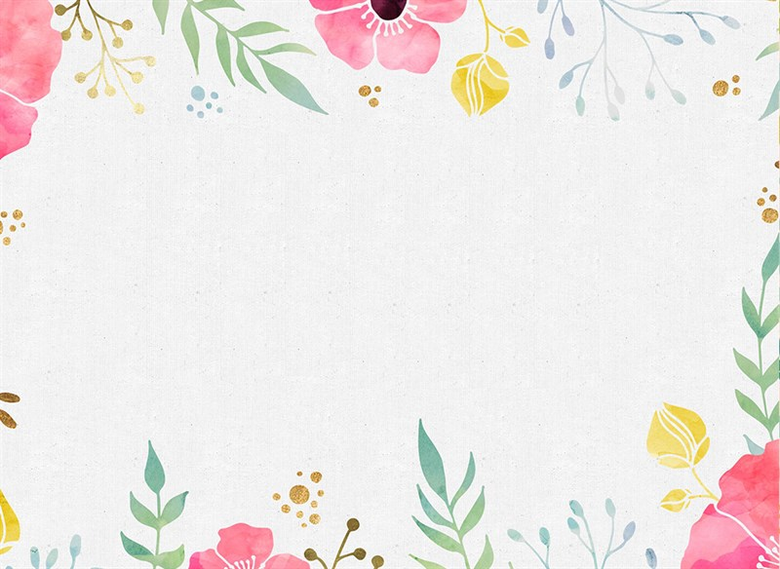
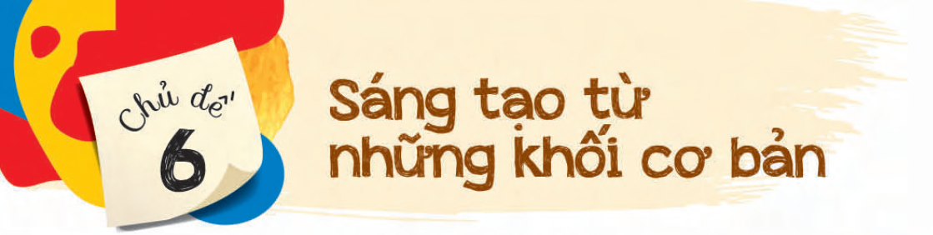
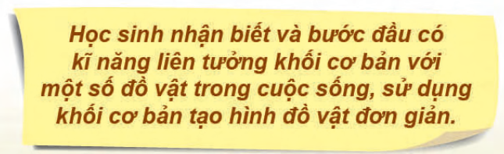

Slide 5
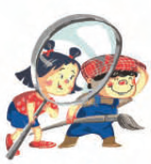

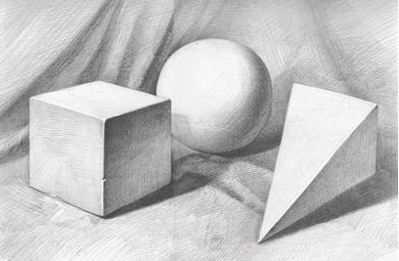
Em đã biết những khối nào?

Slide 6

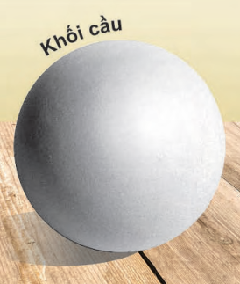
Xung quanh em, vật gì có dạng khối cầu?
Từ khối cầu, em liên tưởng đến vật gì?

Slide 7
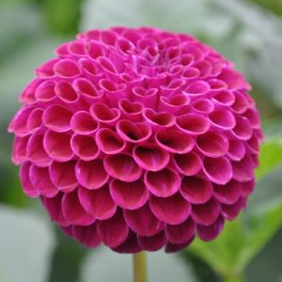
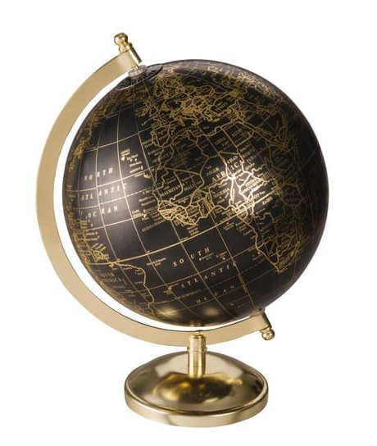
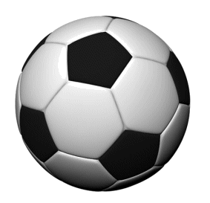
Gợi ý một số vật có dạng khối cầu

Slide 8

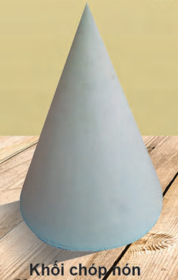
- Xung quanh em, vật gì có dạng khối chóp nón?
- Từ khối chóp nón, em liên tưởng đến vật gì?

Slide 9
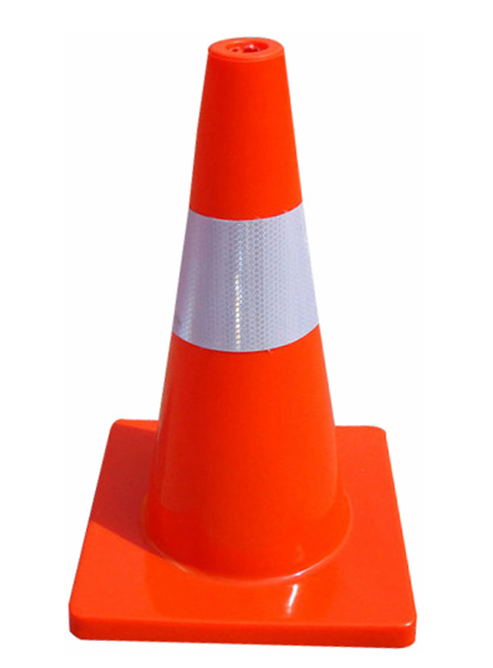
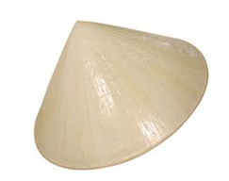
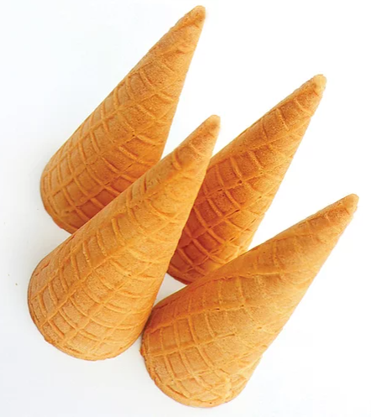
Gợi ý một số vật có dạng khối chóp nón

Slide 10

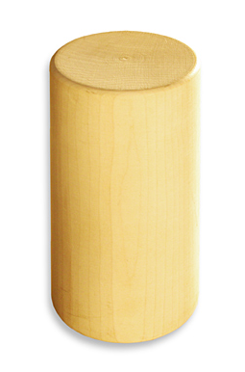
- Xung quanh em, vật gì có dạng khối trụ?
- Từ khối trụ, em liên tưởng đến vật gì?

Slide 11
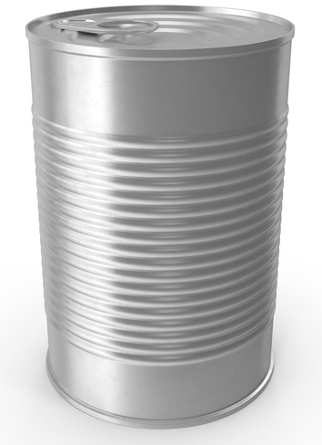
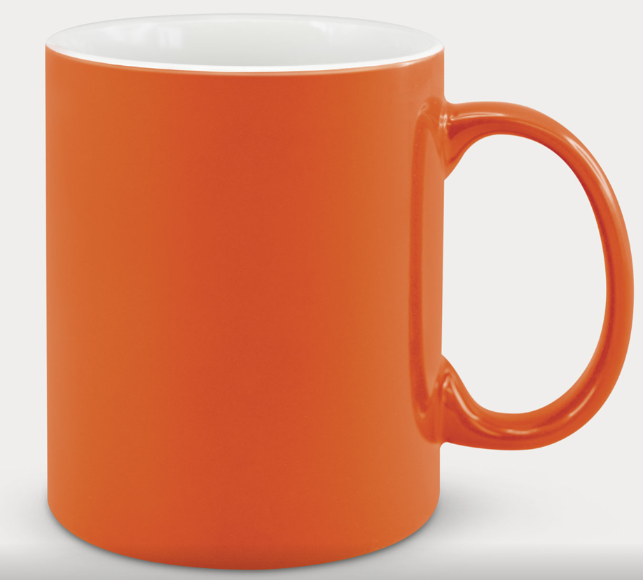
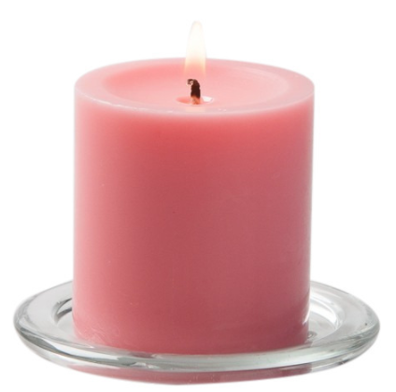
Gợi ý một số vật có dạng khối trụ

Slide 12
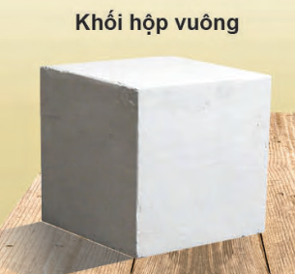
Xung quanh em, vật gì có dạng khối hộp vuông?
Từ khối hộp vuông, em liên tưởng đến vật gì?

Slide 13
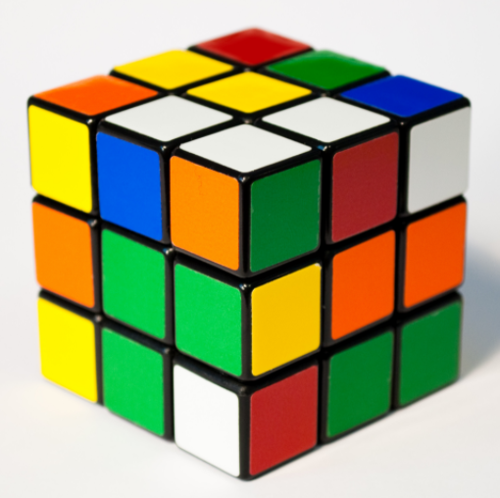

Gợi ý một số vật có dạng khối hộp vuông

Slide 14

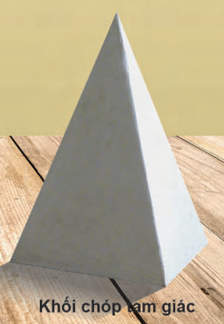
- Xung quanh em, vật gì có dạng khối chóp tam giác?
- Từ khối chóp tam giác, em liên tưởng đến vật gì?

Slide 15
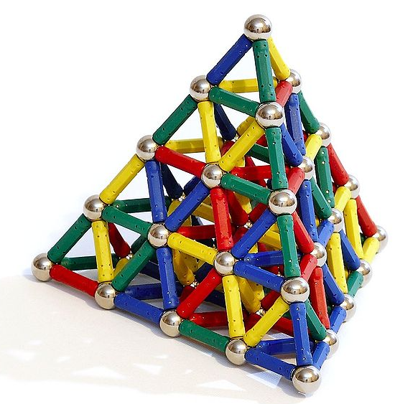
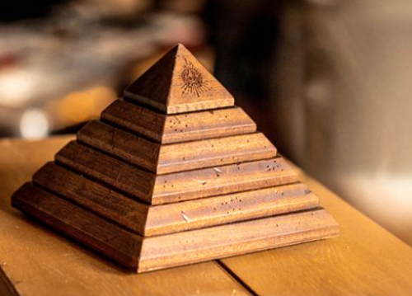
Gợi ý một số vật có dạng khối trụ

Slide 16
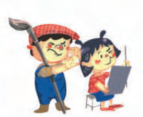
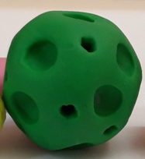
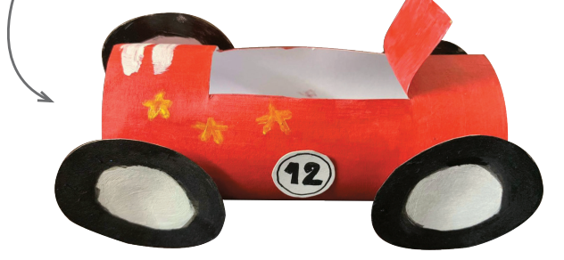
Tạo hình một vật có dạng khối em yêu thích
Một số sản phẩm mĩ thuật của học sinh

Slide 17
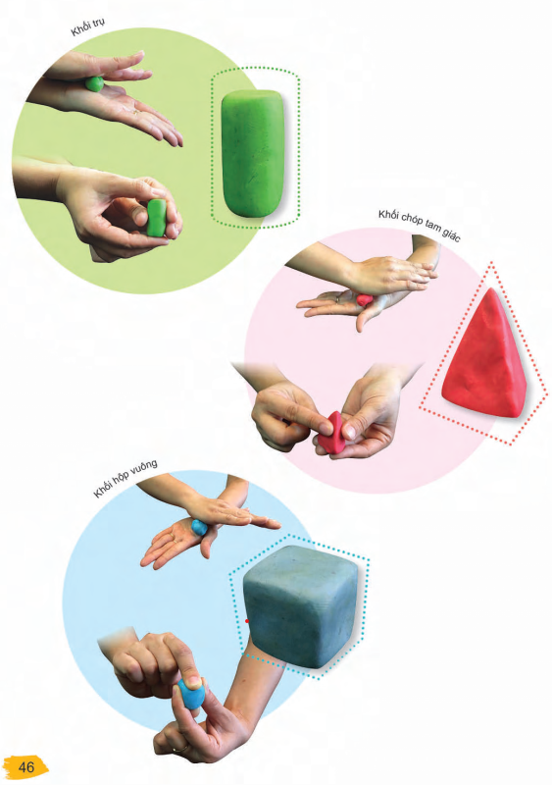

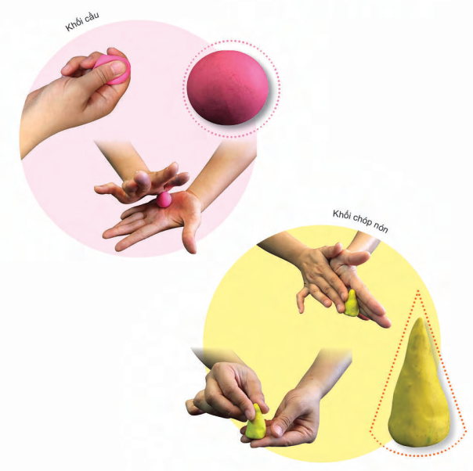

Slide 18
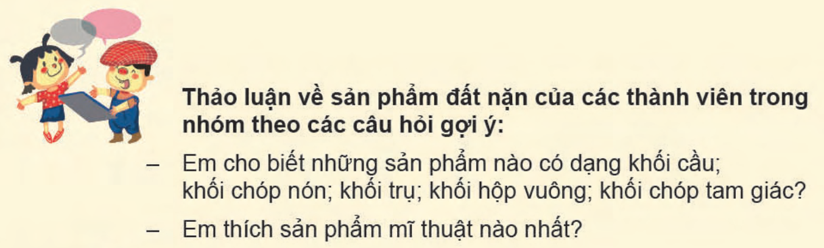

Slide 19
